Slide 1
Selvbetjente systemer og valg av automatiseringsgrad
Dag Wiese Schartum, SERI

Slide 2
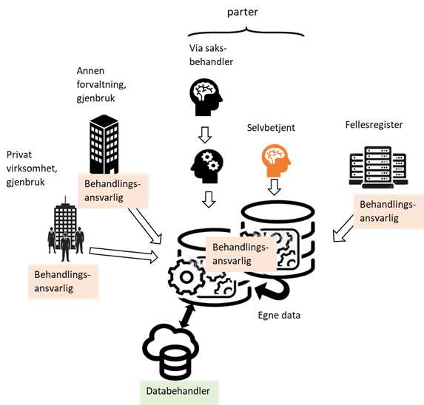
Om partens medvirkning i saksbehandlingen - selvbetjening
Selvbetjening
Kan variere fra litt til mye
Begrenser grad av automatisering
Krever god beslutningsstøtte for å gi forsvarlig saksbehandling
Hensyn for selvbetjening
Ansvarliggjøring av partene
Involvering gir formidling av rettsinformasjon
Kunnskapsinnhenting for forvaltningsorganet
Demokratisk medvirkning
Hensyn mot selvbetjening
Fare for trivialisering av rettsspørsmål (må gjøres «enkelt nok»)
Faren for feil og misforståelser → veiledningsbehov, omgjøring mv
Tid
Sosiale ulikheter
Typer medvirkning
Initiering av saken
Inngi beslutningsgrunnlag (herunder korrigering av opplysninger forvaltningen har)
Betydningen av forsvarlighetsprinsippet

Slide 3
Automatisert versus manuell behandling
Er automatisering forsvarlig og ønskelig?
Forutberegnelighet og effektivitet versus konkret rettferdighet
I hvilken grad er automatisering mulig?
Skjønn (ikke-rettsstyrt vurdering innen en rettslig ramme)
Plikt til å utøve konkret skjønn?
Registrere resultater av skjønn
Standardisering av skjønn (→ faste regler)
Maskinlæring i stedet for skjønn? (som beslutningsstøtte)
Skjønn i klageomgangen
Er det hensiktsmessig å automatisere alle deler av rettsanvendelsen?
Bruksfrekvens
Utviklingskostnader
Betydningen for ansattes kompetanse
Hvordan skal forholdet mellom automatiserte og manuelle deler av saksbehandlingen være?
Skal det være mulig å overstyre systemet manuelt?
Hvilken betydning har systemet for adgangen til klage og omgjøring?

